Slide 1
SINDROMUL DE NEURON MOTOR CENTRAL
Conf. univ. dr. Valerica Tudorică

Slide 2
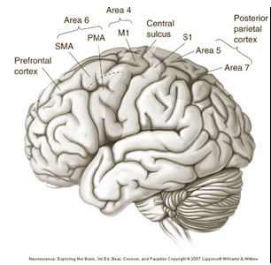
Neuronul motor central
Responsabil de mișcarea voluntară
Corpul situat în cortexul motor
Aria 4 (a, b, c)
Aria 6
Prelungirea axonală → tractul piramidal

Slide 3
Traiectul anatomic al fasciculului piramidal
CORTEX
CORONA RADIATA
BRAȚ POSTERIOR CAPSULA INTERNĂ
PEDUNCUL CEREBRAL
(3/5 mediane din partea anterioară)
BULB RAHIDIAN
ÎNCRUCIȘAARE ÎN PIRAMIDELE BULBARE
PUNTE
CORDON LATERAL MĂDUVĂ
NEURON ALFA CORN ANTERIOR
FASCICULUL GENICULAT
(fibre cortico-nucleare)
FASCICULUL
CORTICO-SPINAL

Slide 4
Peste 90% din fibrele piramidale se încrucișează la nivelul piramidelor bulbare.
Restul trec ca atare în cordonul anterior al măduvei, dar și acestea se vor încrucișa la nivel medular, înainte de a face sinapsă cu motoneuronul alfa din cornul anterior.

Slide 5
Traiectul anatomic al fasciculului piramidal
FASCICULUL CORTICO-SPINAL
FASCICULUL GENICULAT

Slide 6
STRUCTURI CARE INFLUENȚEAZĂ MIȘCAREA VOLUNTARĂ
CEREBEL → asigură corecția rapidă a mișcării
GANGLIONII BAZALI → inhibă mișcările involuntare
facilitează mișcarea voluntară
SUBSTANȚA RETICULATĂ → controlul tonusului muscular

Slide 7
ALTE TIPURI DE MIȘCĂRI
NORMALE:
AUTOMATE
Moștenite
Dobândite
REFLEXE
ANORMALE → mișcări involuntare: tremor, mioclonii, mișcări coreice, etc.

Slide 8
6. EXEMPLE DE MIȘCĂRI NORMALE
Mișcări automate moștenite: clipitul
Mișcări automate dobândite: scrisul, mersul pe bicicletă, conducerea unui autovehicul
Mișcările automate pot fi controlate voluntar
Mișcări reflexe: reflexele osteotendinoase
Nu pot fi controlate voluntar; sunt influențate de stimuli supraspinali

Slide 9
TABLOUL CLINIC AL LEZĂRII NEURONULUI MOTOR CENTRAL
Deficit motor
Hipertonie
Reflexe osteotendinoase exagerate
Reflexe cutanate abdominale abolite
Apariția reflexelor patologice
Sincineziile
Apare în lezarea:
Pericarionului
Tractului piramidal

Slide 10
Deficitul motor
De mare întindere
De intensitate diferită
Pareză
Plegie
Poate afecta:
Un membru – monopareză/plegie
Ambele membre inferioare – parapareză/plegie
Un hemicorp – hemipareză/plegie
Toate membrele – tetrapareză/plegie
Este contralateral leziunii – în leziunile situate deasupra încrucișării de la nivelul piramidelor bulbare

Slide 11
Tonusul muscular
Hipertonie:
În lamă de briceag (elastică)
Predomină pe flexori la membrul superior și pe extensori la membrul inferior
Hipotonie – (rar)

Slide 12
Pentru a pune în evidență hipertonia ”în lamă de briceag”, examinatorul poziționează pacientul în decubit dorsal, cu membrele inferioare în extensie pe planul patului.
La nivelul membrului inferior afectat de deficitul motor imprimă în mod pasiv o flexie bruscă a gambei pe coapsă (o mână a examinatorului se află în spațiul popliteu, iar cu cealaltă face flexia gambei pe coapsă).
La început mișcarea întâmpină o opoziție, iar ulterior se face mai ușor (examinatorul are aceeași senzație ca în momentul în care deschide un briceag)

Slide 13
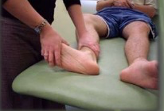
Reflexele osteotendinoase
ROT:
Membrul superior:
Tricipital – C7
Bicipital – C5-C6
Stiloradial – C5-C6
Cubitopronator – C8-T1
Membrul inferior:
Rotulian – L2-L4
Achilian – L5-S1
Exagerate:
Vii
Polikinetice
Zonă reflexogenă mărită
Clonus al rotulei, al piciorului
Abolite/diminuate (rar)

Slide 14
Reflexele se examinează în mod comparativ, pe cele două hemicorpuri.
Reflexe polikinetice – la percuția tendonului se obțin mai multe răspunsuri.
Zona reflexogenă mărită – reflexul se obține prin percuția unei zone mai mari decât în mod normal
Clonus al piciorului – examinatorul imprimă o mișcare bruscă de extensie a piciorului, moment în care piciorul va efectua câteva mișcări de flexie – extensie.
Clonus al rotulei – examinatorul imprimă rotulei o mișcare bruscă în jos, moment în care rotula va efectua câteva excursii sus – jos.

Slide 15
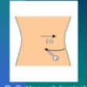
Reflexele cutanate abdominale
Diminuate/abolite de partea deficitului
Superior: T7 – T8
Mijlociu: T9 – T10
Inferior: T11 – T12

Slide 16
11.
Reflexele cutanate abdominale se iau cu un obiect ascuțit, de la exterior către linia mediană astfel:
Superior – paralel cu rebordul costal
Mijlociu – în dreptul ombilicului
Inferior – paralel cu arcada inghinală

Slide 17
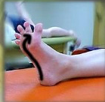
Reflexul cutanat plantar
În extensie - Babinski
Similare ca valoare cu semnul Babinski
Oppenheim
Gordon
Schaeffer

Slide 18
12.
Reflexul Oppenheim – examinatorul apasă creasta tibială de sus în jos și obține extensia halucelui
Reflexul Gordon – examinatorul strânge cu putere musculatura lojei posterioare a gambei și obține extensia halucelui
Reflexul Schaeffer – examinatorul ciupește cu putere tendonul lui Ahile și obține extensia halucelui

Slide 19
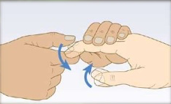
Alte REFLEXE patologice
Hoffmann
Marinescu-Radovici

Slide 20
Semnul Hoffmann – examinatorul ciupește falanga distală a indexului pacientului la mâna deficitară și în acest moment policele face o mișcare de flexie
Semnul Marinescu-Radovici – examinatorul excită tegumentul regiunii tenare și în acest moment se contractă musculatura mentonului de aceeași parte.

Slide 21
sincineziile
Globale
De imitație
De coordonare

Slide 22
Sincineziile sunt mișcări pe care pacientul nu le poate efectua voluntar cu partea paralizată, dar ele se pot schița în legătură cu alte mișcări voluntare
De exemplu – extensia degetelor la mâna paralizată se poate efectua involuntar în situațiile următoare:
sincinezii globale – de exemplu, când bolnavul cască
sincinezii de imitație – când degetele mâinii săsnătoase execută mișcări de extensie
sincinezii de coordonare – când pacientul face abducția brațului de partea paralizată

Slide 23
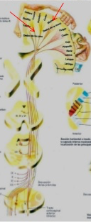
Variații ale tabloului clinic după topografia leziunii
CORTEX
Hemipareză/plegie (deficit motor pe hemicorpul opus leziunii)
Deficit motor inegal distribuit
Facio-brahial
Crural
Asociat cu alte semne de atingere corticală:
Afazie
Apraxie
Crize epileptice

Slide 24
CAPSULA INTERNĂ
Hemipareză/plegie ataxică
Deficit motor egal distribuit (inclusiv fața)
Asociat uneori cu:
Tulburări de sensibilitate (lez. talamice)
hemianopsie homonimă laterală (lez. corp geniculat lateral)

Slide 25
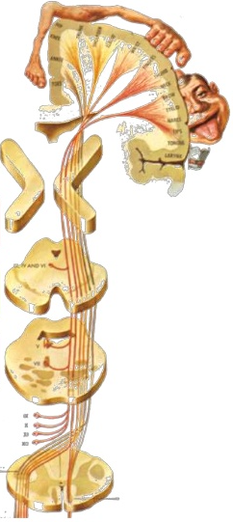
TRUNCHI CEREBRAL
PEDUNCUL CEREBRAL
SINDROM ALTERN WEBER (1)
hemipareză/plegie contralateral
PUNTE
SUPERIOR (2)
INFERIOR = SINDROM ALTERN MILLARD-GUBLER (3)
BULBUL RAHIDIAN
ÎNAINTE DE ÎNCRUCIȘARE (4)
DUPĂ ÎNCRUCIȘARE (5)
Pareză de nerv III homolateral
Hemipareză ataxică
hemipareză contralateral
pareză VII homolateral
Hemipareză contralateral
Pareză de nervi X, XI, XII homolateral
SINDROAME ALTERNE:
AVELLIS: X
SCHIMIDT: X, XI
JACKSON: X, XI, XII
hemipareză homolateral
1
2
3
4
5

Slide 26
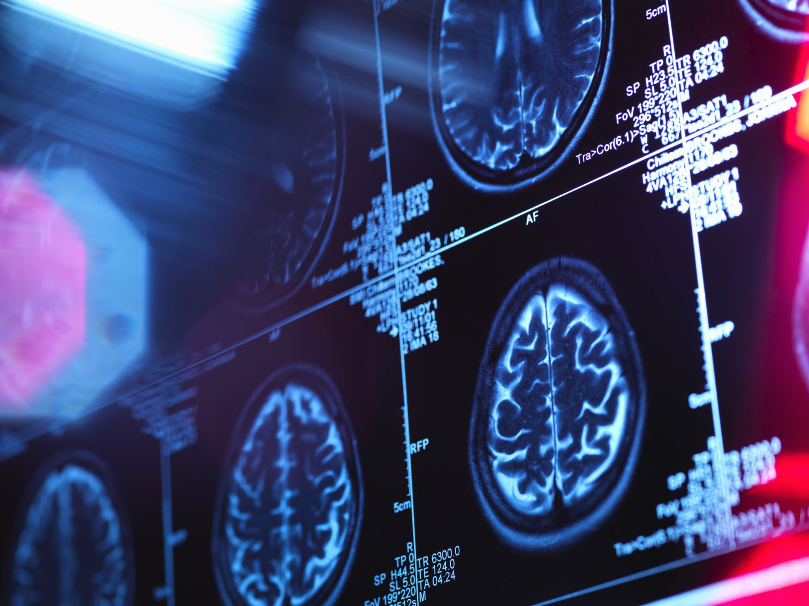
Sindroamele alterne sunt caracterizate prin paralizia unui nerv cranian de partea leziunii și deficit motor contralateral leziunii
Ele sunt caracteristice leziunilor situate în trunchiul cerebral

Slide 27
Măduva spinării
Deasupra C5
Hemipareză homolateral
Sub T2
Monopareză crurală homolateral

Slide 28
Algoritm de diagnostic
Examen clinic
Diagnostic topografic
Explorări paraclinice
Hemipareză
Inclusiv hemifața → leziune punte sau mai sus
Cruță hemifața → bulb sau măduvă cervicală deasupra C5
Parapareză
Aria 4a bilateral
Leziuni mici capsulă bilateral (rar)
Punte paramedian
Măduvă sub T1 bilateral
Tetrapareză
Piramide bulbare bilateral (rar)
Cervical bilateral deasupra C5
Cortex (rar)
Monopareză
Leziuni mici: capsulă internă, punte, cortex
Măduvă: unilateral sub T1
Dgs de SNMC
Sânge
CT/RMN
Ex Doppler
LCR

Slide 29
etiologie
Vasculară
Tumorală
Traumatică
Demielinizantă
Inflamatorie
Neurodegenerativă
genetică

